Slide 1

Sustentación
INVENTARIO
(List Balance)
Proyectos ADSI
II Trimestre

Slide 2
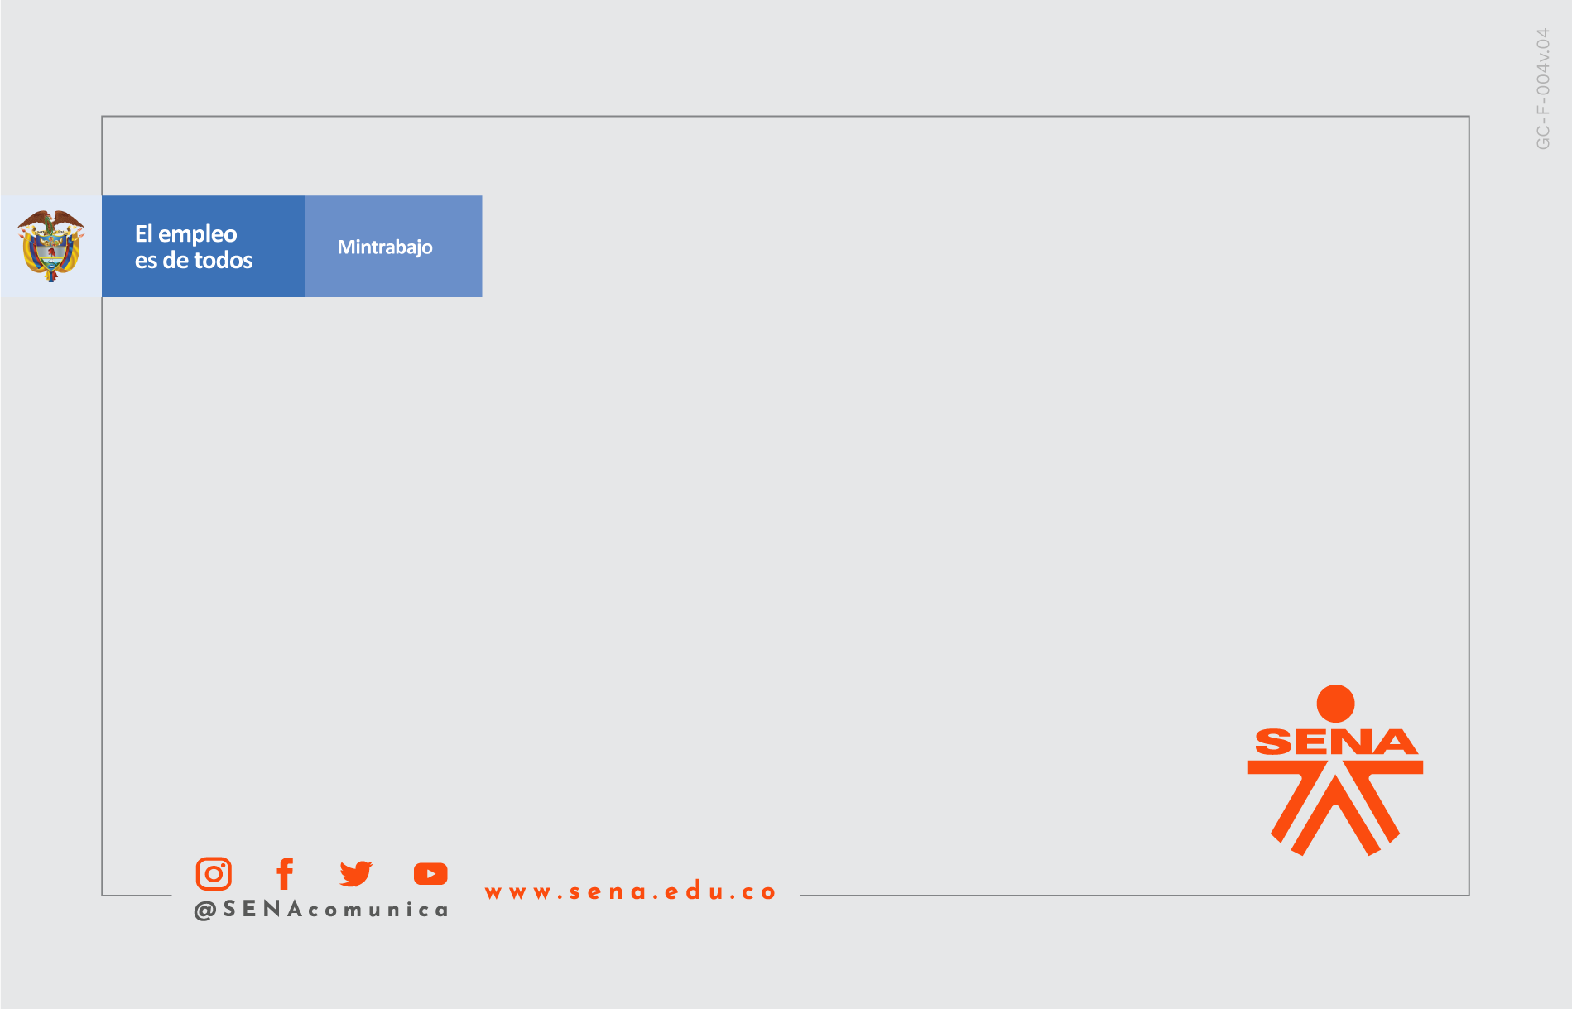
FORMACIÓN
II Trimestre
ADSI

Slide 3

Integrantes del Proyecto:
Juan Pablo Acosta
Jose Damian Cuscue
Sebastián Jose Lagares
Karen Gutiérrez

Slide 4

Agenda
1. Nombre del Proyecto e integrantes
12. Casos de uso
2. Introduccion
13. Diagrama de clases
3. Planteamiento del problema
14. Diagrama de distribución
4. Objetivo general y especificos
15. Modelo entidad relación
5. Alcance del proyecto
16. Modelo relacional
6. Justificacion
17. Diagrama de GANT
7. Tec. Levantamiento de información
18. Mockups
8. Resultados aplicación de técnicas
19. Sistema control de versiones
9. Mapa de procesos
20. Informe de costos
10. Identificación Hardware y software
21. Diccionario de datos
11. Informe de requerimientos:
funcionales y no funcionales

Slide 5
Introduccion
Se va a realizar un software para las microempresas del barrio la florida en la localidad de Engativá, que les permita gestionar sus inventarios y stock

Slide 6

Descripcion del problema
La manera con que el comercio ha llevado su información de una manera clásica y poco segura se vuelve muy obsoleta en la forma de gestionar su inventario. Además, esto afecta su productividad y rendimiento

Slide 7
Objetivo general
Diseñar un sistema de información (Inventario) fácil de manejar y sencillo para el barrio la florida, localidad de Engativá, con el uso de técnicas de programación para la gestión de inventario y stock

Slide 8
Objetivos especificos
1. Desarrollar una interfaz cómoda para que se le permita al cliente el manejo de
2. Recopilar información entre los diferentes negocios del barrio
3. Gestionar la información de manera correcta
4. Certificar que se cumpla de manera eficiente el uso de la plataforma
5. Incentivar al cliente a hacer uso de las TIC
6. Identificar las necesidades del usuario para el desarrollo de programas web que se ajusten a su actividad económica 7. Minimizar riesgos o perdida de información en el uso del programa web

Slide 9
Alcance
El alcance del proyecto es el desarrollo de un sistema de información de control que brinde un cómodo y rápido análisis de un inventario.
Esta plataforma será de tipo web. El sistema tendrá modulo de administrador para el análisis y generación de estadísticas e informes.
La plataforma tendrá un modulo en el cual nuestros clientes estén informados de todas las ventajas y novedades al utilizar nuestro software.
En la plataforma se realizara la captura de información a través de máquina lectora de barras.
El lenguaje de programación a utilizar el PHP con conectividad a base de datos SQL.

Slide 10
Justificacion
Hacer uso de un programa web es importante por que los usuarios tendrán la ventaja de almacenar mejor su información a la hora de hacer un inventario, el software ayudara a las empresas a tener un mejor manejo de la información permitiéndoles una buena organización.
Además, el desarrollo de un programa que le ayude a organizar su inventario es útil ya que le brinda una manera fácil de manejar la información de su comercio y al momento de ingresar será sencillo y sin complicación alguna de gestionar su inventario.

Slide 11
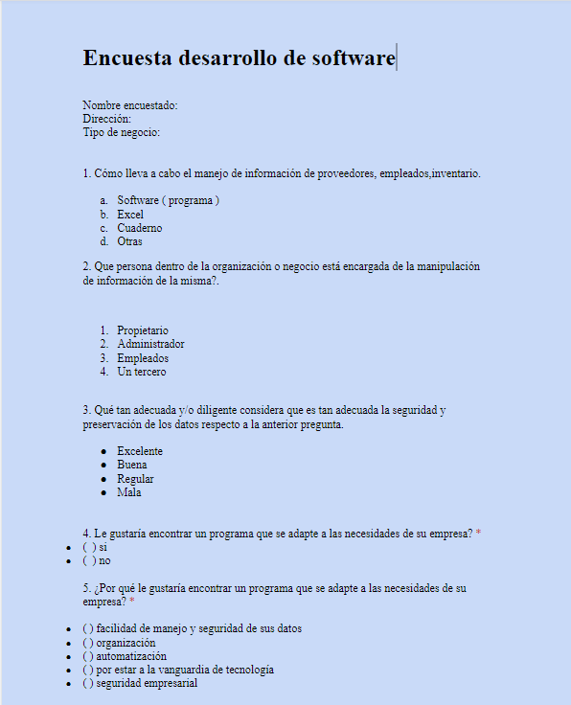
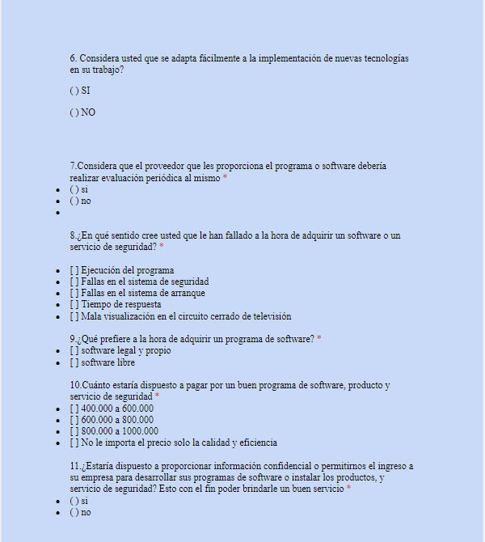
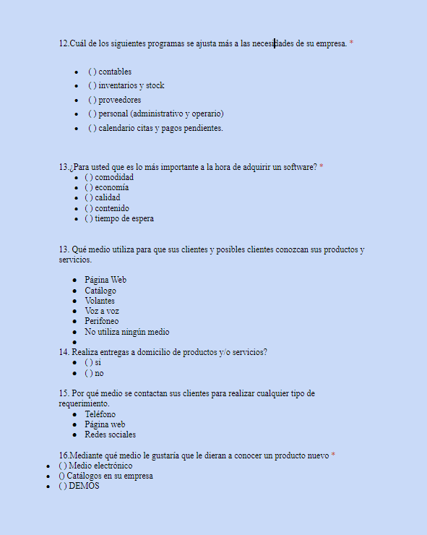
Levantamiento de Informacion
Modelo de encuesta

Slide 12
Resultados de encuesta
 | software (1) | Excel (2) | cuaderno (3) | otras (4)
Como llevan a cabo el manejo de la información de proveedores, empleados, inventarios | 4 | 9 | 20 | 1
 | 12% | 26% | 59% | 3%

Slide 13
Resultados de encuesta
 | Excelente(1) | Bueno (2) | Regular (3) | Mala (4)
Que tan adecuada y diligente considera que es la seguridad y preservación de los datos respecto a la primer pregunta | 8 | 14 | 9 | 3
 | 24% | 41% | 26% | 9%

Slide 14
Resultados de encuesta
 | manejo y seguridad de sus datos (1) | Organización (2) | Automatización (3) | vanguardia de tecnología (4) | seguridad empresarial (5) | Opciones 1,2 y 3 (6) | Opciones 1 y 5 (7) | Opciones 1 y 3 (8) | Opciones 1 y 2 (9)
Por que le gustaría encontrar un programa que se adapte a las necesidades de su empresa | 12 | 6 | 2 | 1 | 3 | 4 | 3 | 2 | 1
 | 35% | 18% | 6% | 3% | 9% | 12% | 9% | 6% | 3%

Slide 15
Resultados de encuesta
Cual de los siguientes programas se ajusta mas a las necesidades de su empresa y si estaría dispuesto a invertir en al adquisición de algunos de ellos | contables (1) | inventarios y stock (2) | proveedores (3) | personal (administrativo y operario) (4) | calendario citas y pagos pendientes.(5) | Contables y proveedores(6) | opciones 1,2,3 (2) | Todas (3) | no responde (4) | opciones 1 y 2(5)
 | 14 | 6 | 1 | 1 | 1 | 1 | 1 | 4 | 2 | 3
 | 41% | 18% | 3% | 3% | 3% | 3% | 3% | 12% | 6% | 9%

Slide 16
Resultados de encuesta
Para usted que es lo mas importante a la hora de adquirir un programa | comodidad (amigable) (1) | economía (2) | Calidad (3) | contenido (4) | interfaz gráfica (5) | Comodidad y calidad (6) | Todas (7) | No Responde (8)
 | 4 | 6 | 13 | 1 | 0 | 6 | 2 | 2
 | 12% | 18% | 38% | 3% | 0% | 18% | 6% | 6%

Slide 17
Resultados de encuesta
En que sentido cree que le han fallado a la hora de adquirir un software | ejecución del programa (1) | fallas en el sistema de arranque (2) | tiempo de respuesta (3) | capacitación y dificultad a la hora de manipular el programa (4) | No Aplica (5) | No Responde (6)
 | 3 | 1 | 0 | 15 | 9 | 6
 | 9% | 3% | 0% | 44% | 26% | 18%

Slide 18
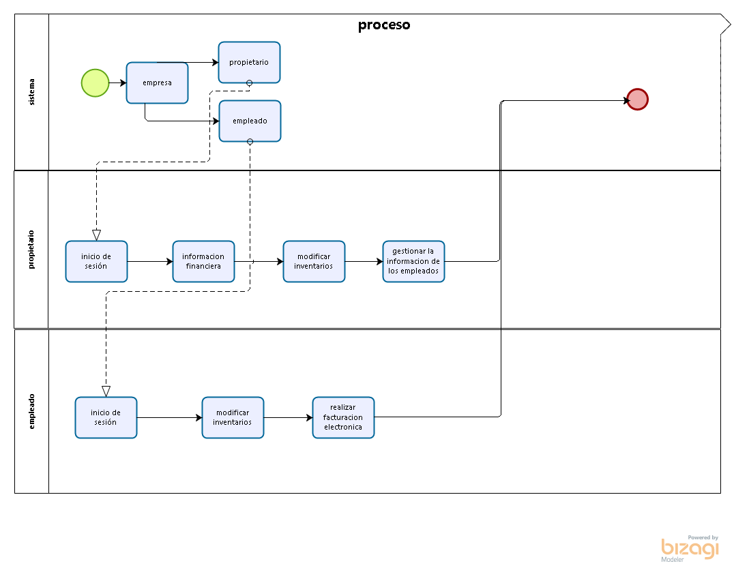
Mapa de proceso

Slide 19
Identificación de hardware y software que se necesita para implementar el sistema de información
Software
Windows 7 en adelante
Navegador web ( Chrome, Firefox, internet Explorer
Hardware
Tener acceso a internet
Disponibilidad de tener un computador

Slide 20
Informe de Requerimientos
Se requiere que el cliente espere buenos resultados en la programación de su inventario por parte del programador.
por lo tanto, el programador debe entender las necesidades del usuario, los problemas de la gestión del inventario, construir un sistema que resuelva las necesidades del cliente y además, emitir ciertos requisitos funcionales y no funcionales con el que el usuario va a contar en la creación de su inventario y los requisitos con el que debe tener en cuenta a la hora de gestionar su inventario

Slide 21
Requerimientos funcionales
1. El sistema permitirá al usuario actualizar, eliminar y agregar productos y cosas necesarias a su inventario
2. El sistema permitirá hacer envíos de productos a través de su inventario
3. El sistema tendrá un inicio de sesión el cual el usuario deberá registrarse con usuario y contraseña
4. El programa debe poder emitir ciertas cosas en su inventario tales como: Ver productos, envío de productos, valor de cada producto, sección de cada producto y descuentos
5. El administrador contara con la ayuda del programador web para que le indique los pasos necesarios para gestionar su inventario y no tenga ningún inconveniente

Slide 22
Requerimientos NO funcionales
1. Toda funcionalidad del sistema debe al menos responder en 5 segundos o menos
2. El sistema debe ser capaz de operar adecuadamente hasta con varios usuarios
3. El tiempo de aprendizaje del sistema por el usuario debe ser al menos 4 horas
4. El sistema debe proporcionar mensajes de error en caso de que el sistema no se ejecute
5. El programa web debe ser compatible con las versiones Windows 7 en adelante
6. El usuario deberá contar con la ayuda del programador y este debe restaurar los errores del sistema

Slide 23
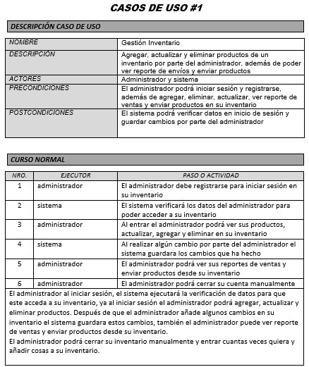
Casos de uso #1

Slide 24
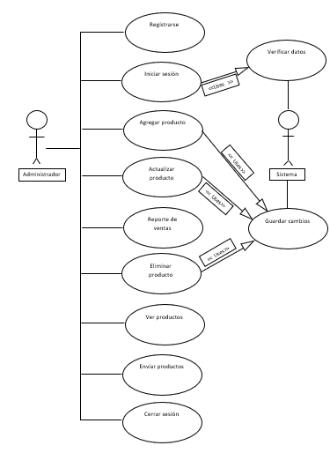
Casos de uso #1

Slide 25
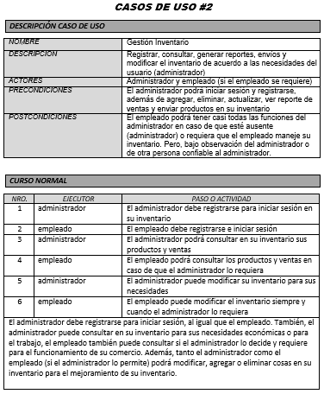
Casos de uso #2

Slide 26
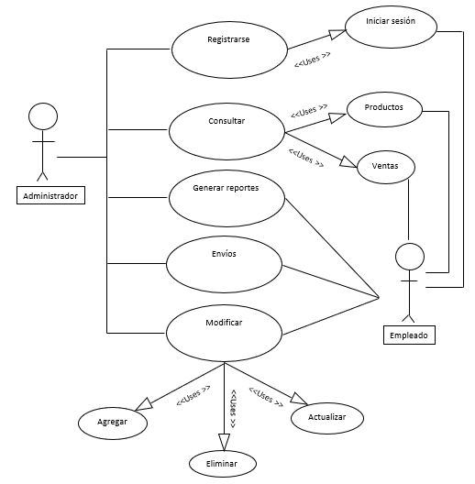
Casos de uso #2

Slide 27
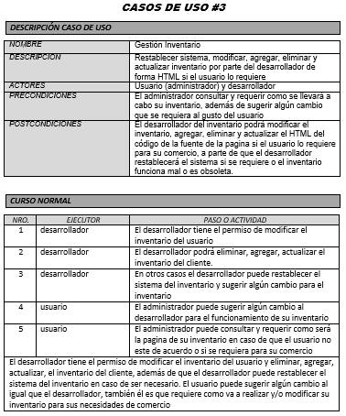
Casos de uso #3

Slide 28
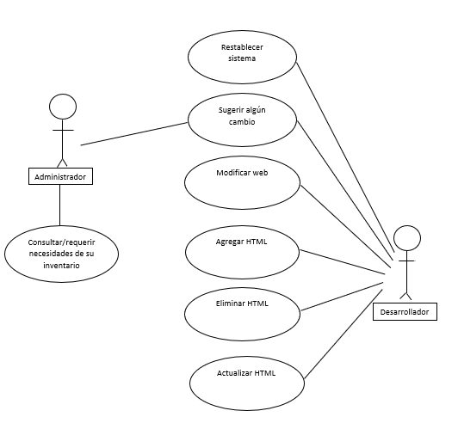
Casos de uso #3

Slide 29
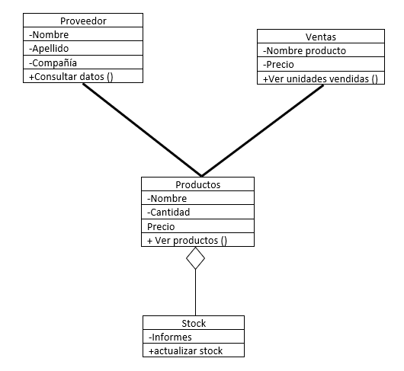
Diagrama de clases

Slide 30
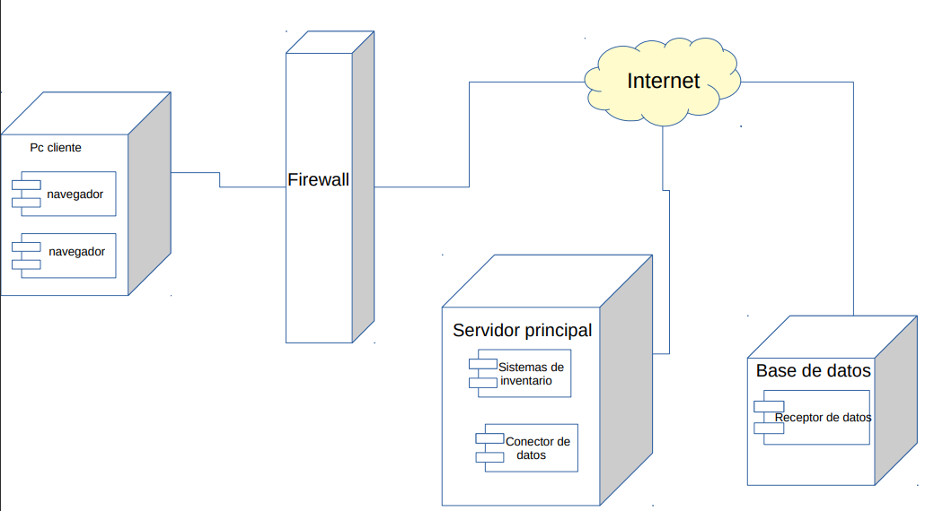
Diagrama de distribución

Slide 31
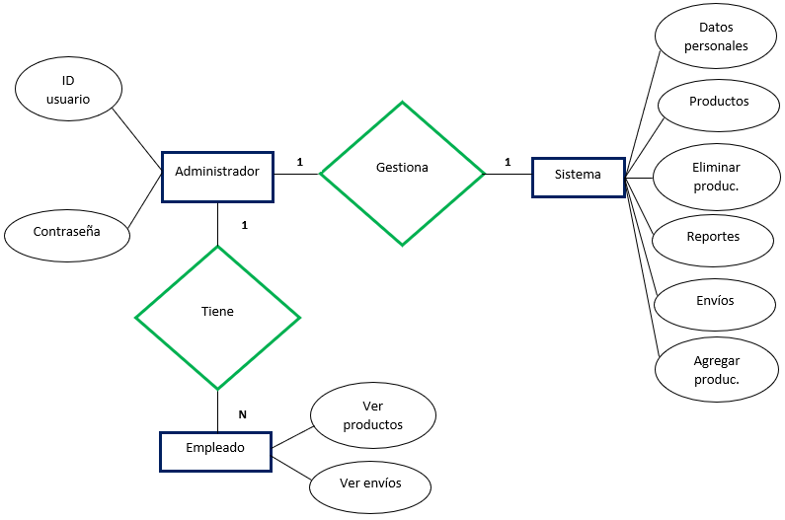
Modelo entidad relación

Slide 32
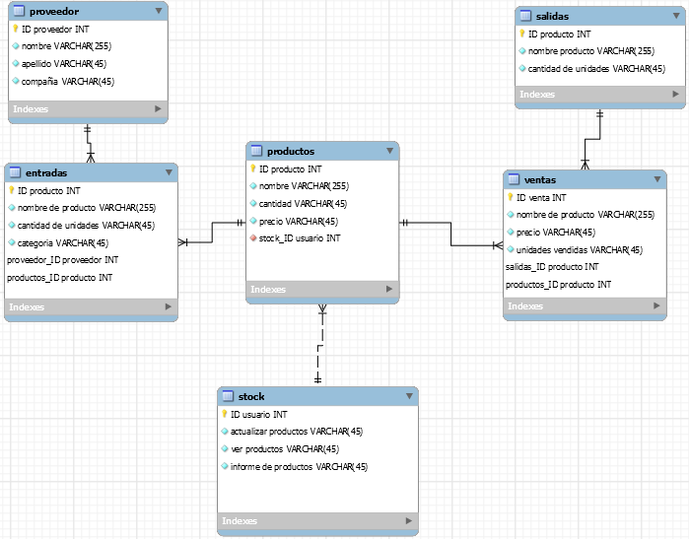
Modelo relacional

Slide 33
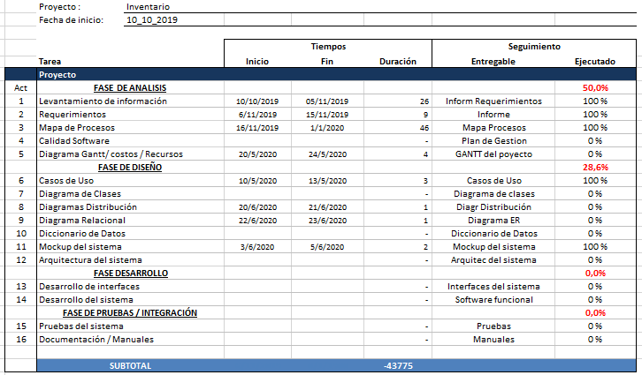
Diagrama de GANT
Plantilla gestión de proyecto

Slide 34
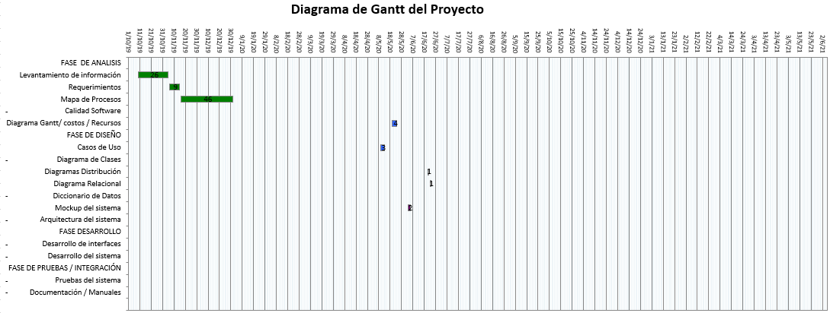
Diagrama de GANT

Slide 35
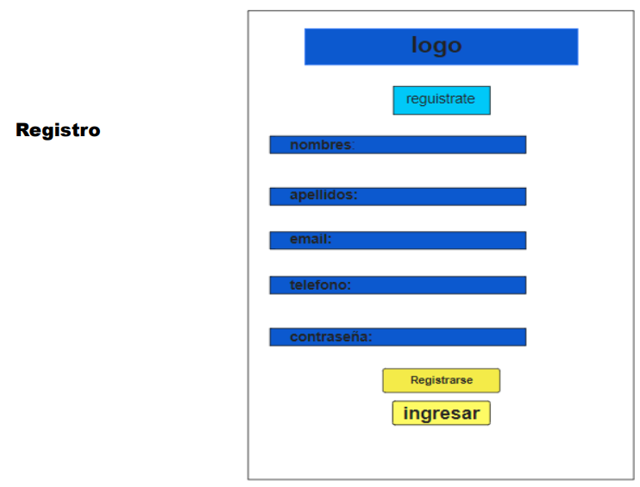
Mockups

Slide 36
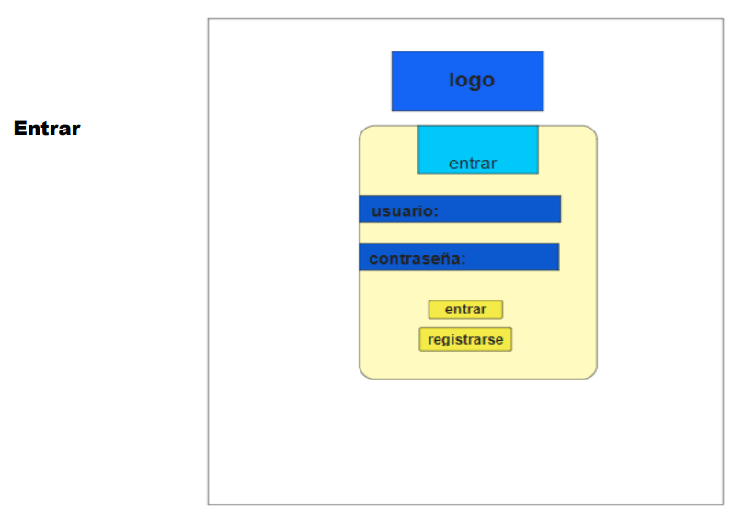
Mockups

Slide 37
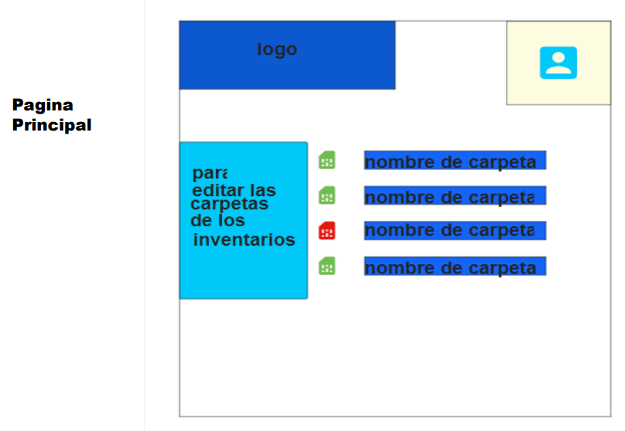
Mockups

Slide 38
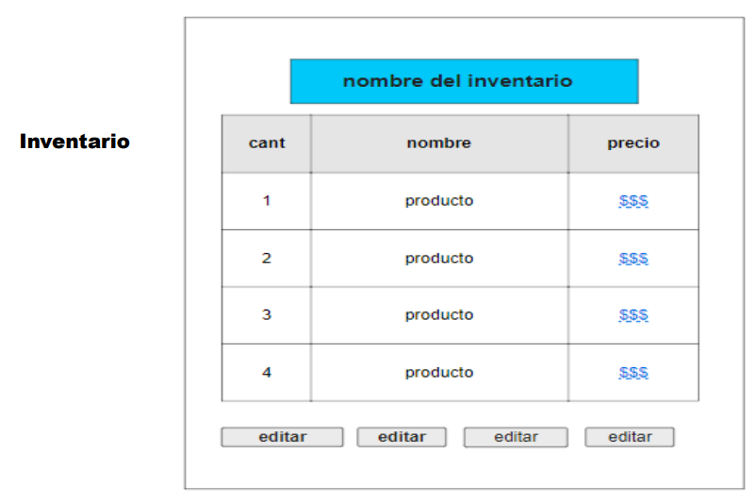
Mockups

Slide 39
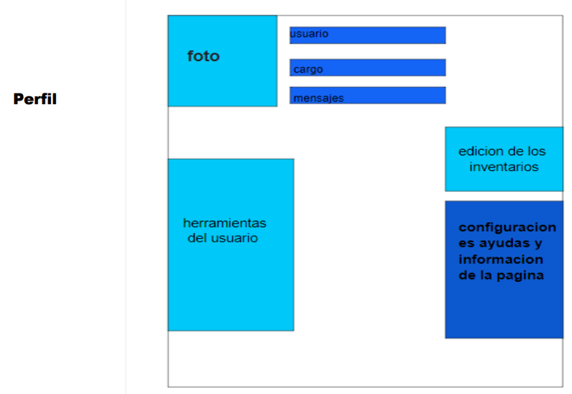
Mockups

Slide 40
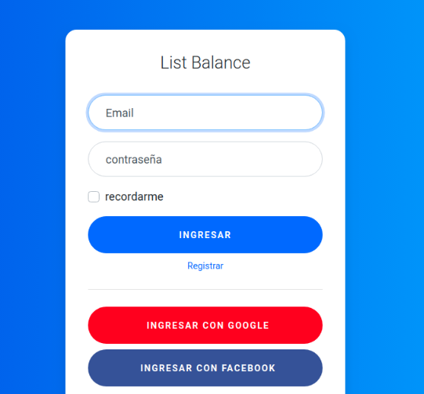
Prototipo Mockups
List balance

Slide 41
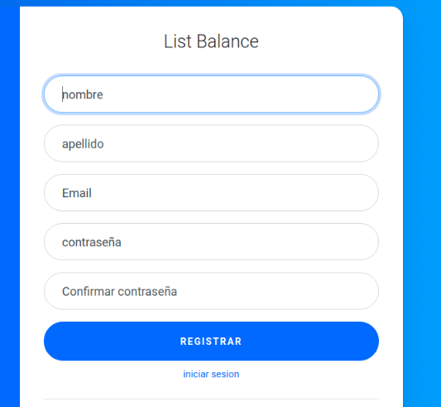
Prototipo Mockups
Registro

Slide 42
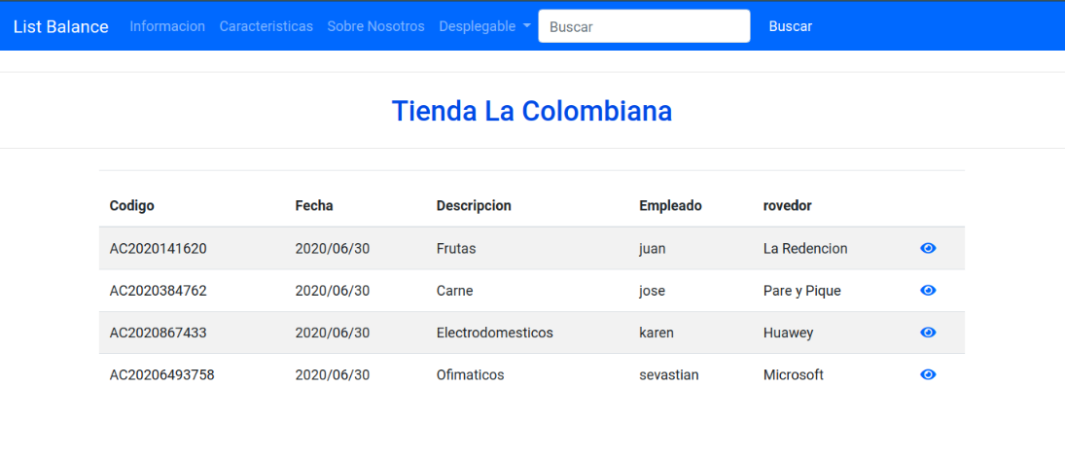
Prototipo Mockups
Pagina principal

Slide 43
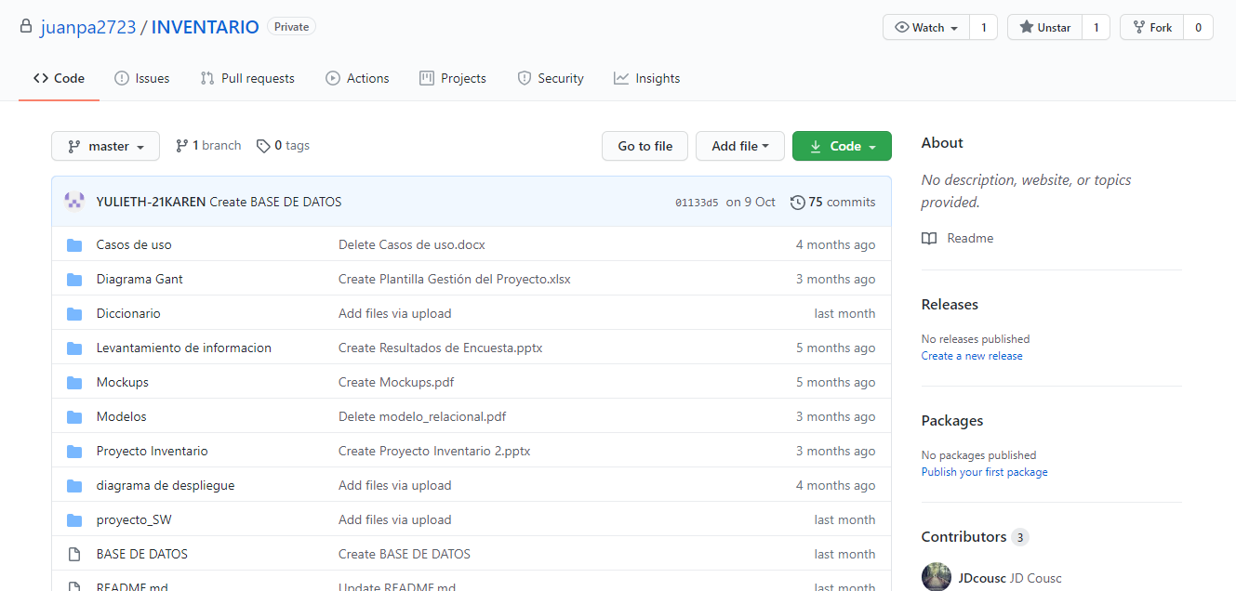
Sistema control de versiones
Sistema control de versiones

Slide 44
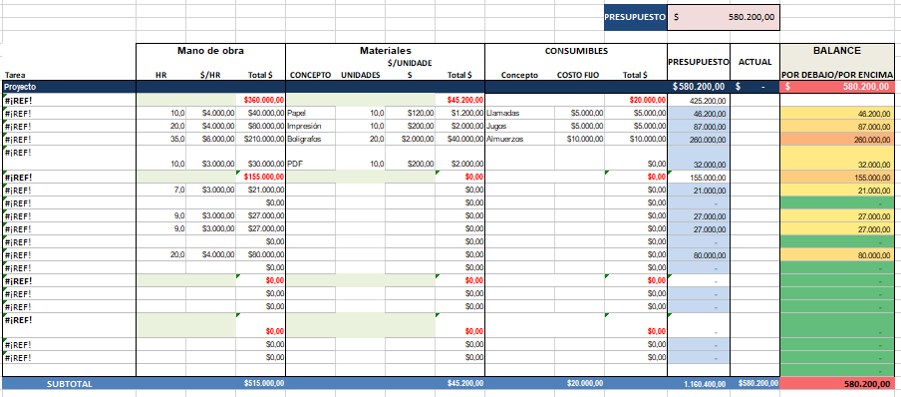
Informe de costos

Slide 45
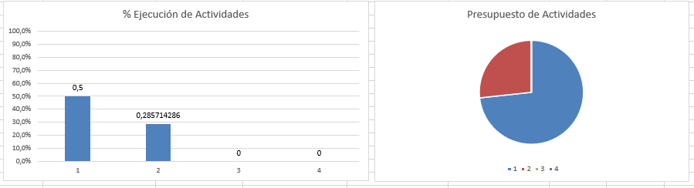
Informe de costos

Slide 46
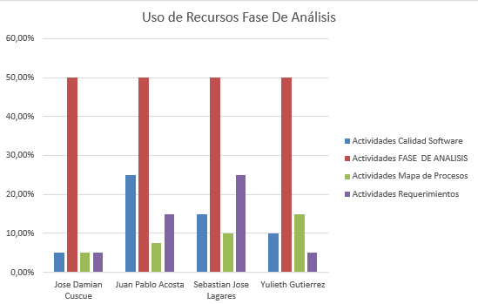
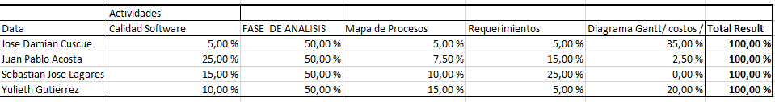
Informe de costos

Slide 47
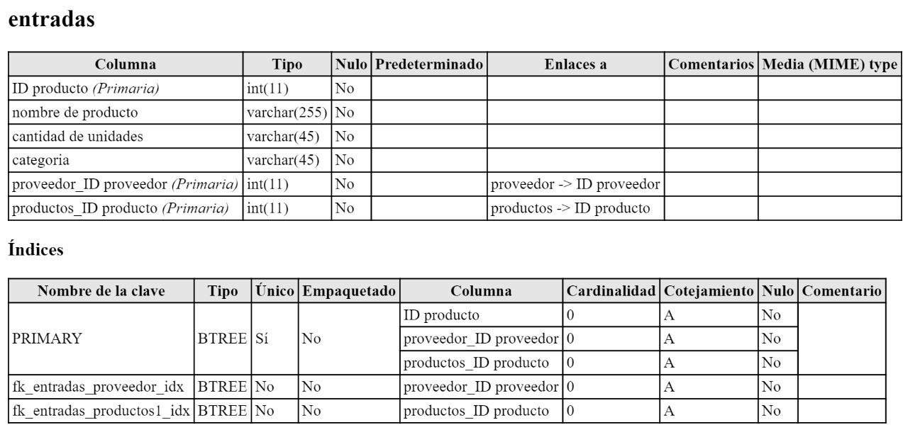
Diccionario de datos

Slide 48
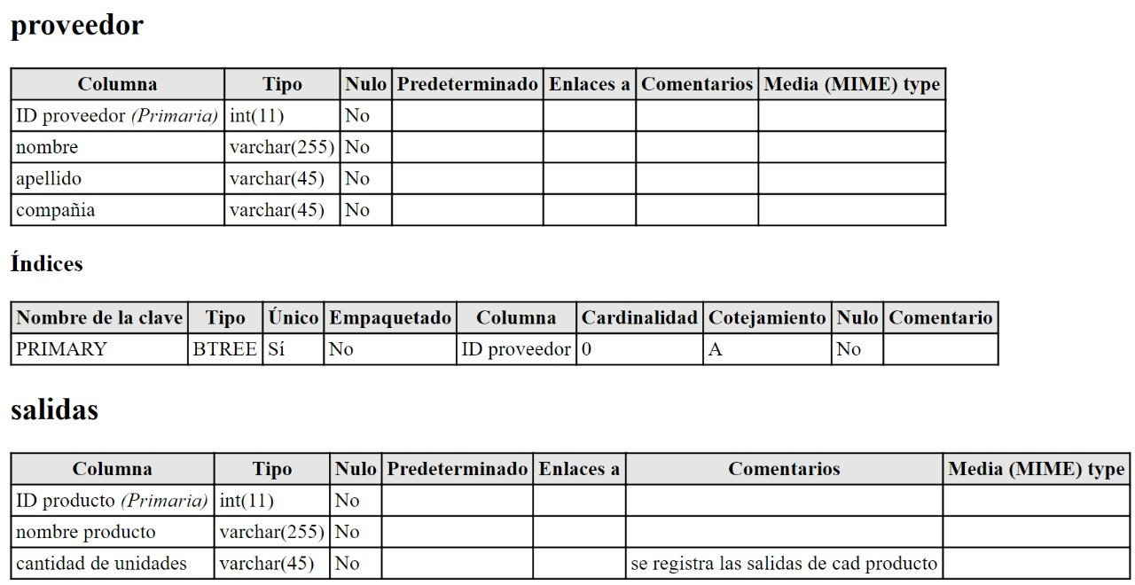
Diccionario de datos

Slide 49
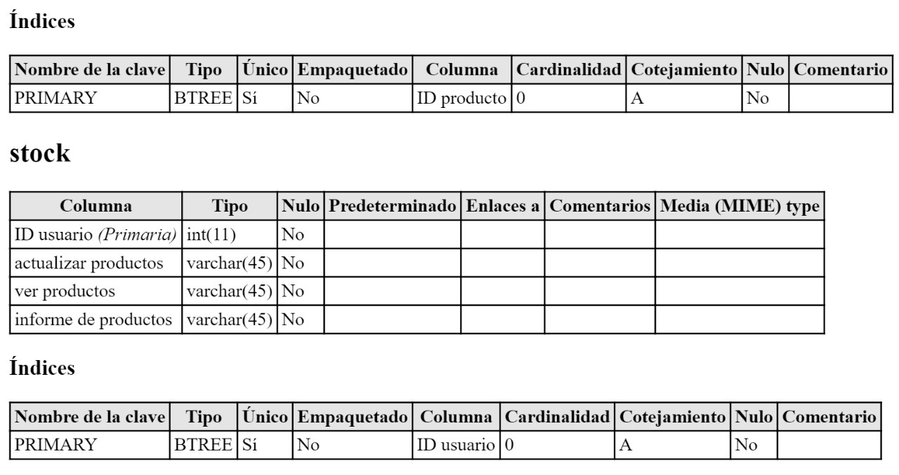
Diccionario de datos

Slide 50
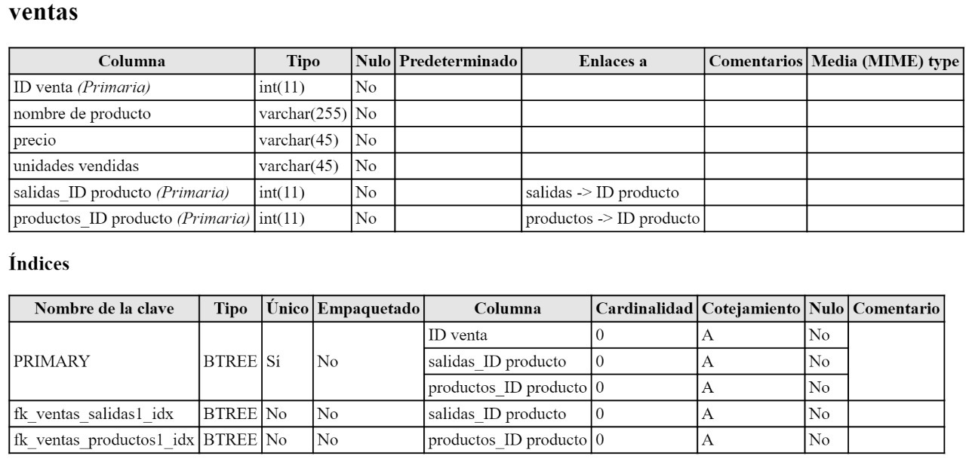
Diccionario de datos

Slide 51


